Slide 1
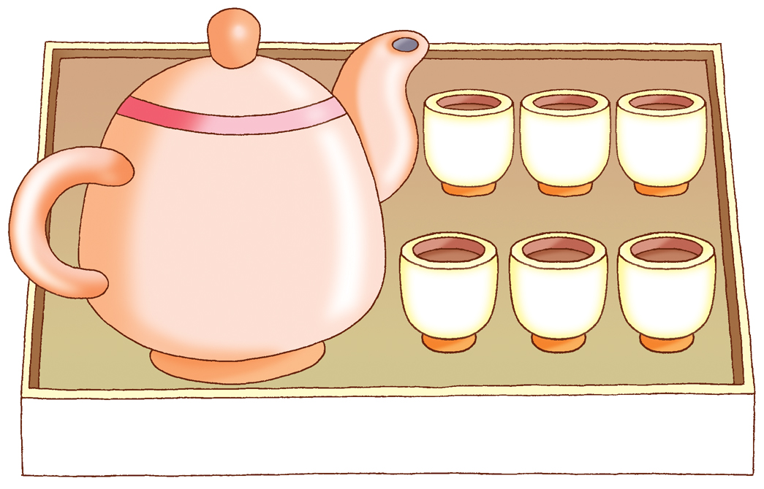
周會主題：中國茶文化
1
中國茶文化

Slide 2
2
茶不但是飲料，更承載着中華文化。
寶怡，為甚麼你會喜歡喝茶啊？

Slide 3
茶的淵源
中國是茶的故鄉，茶樹的原產地，也是最早利用茶樹和栽培茶樹的地方
傳説早在神農時代就發現茶葉能夠解毒
3
古時候人們不瞭解食物的特性，常常食物
中毒
《神農本草經》：「神農嘗百草，
日遇七十二毒，得茶而解之。」

Slide 4
茶的發展
4
最初：
醫療用的藥
西周時期開始：
飲用
春秋時期：
食物
漢朝：
商品
唐朝：
1. 茶文化形成的主要時期
2. 茶葉貿易
3. 流行於宮廷、寺院、文人雅士之間的重要交際形式
宋朝之後：
人們的日常飲料

Slide 5
中國名茶
5
按茶的色澤和加工方式，可分六大類
紅茶
黑茶
青茶 /
烏龍茶
白茶
綠茶
黃茶

Slide 6
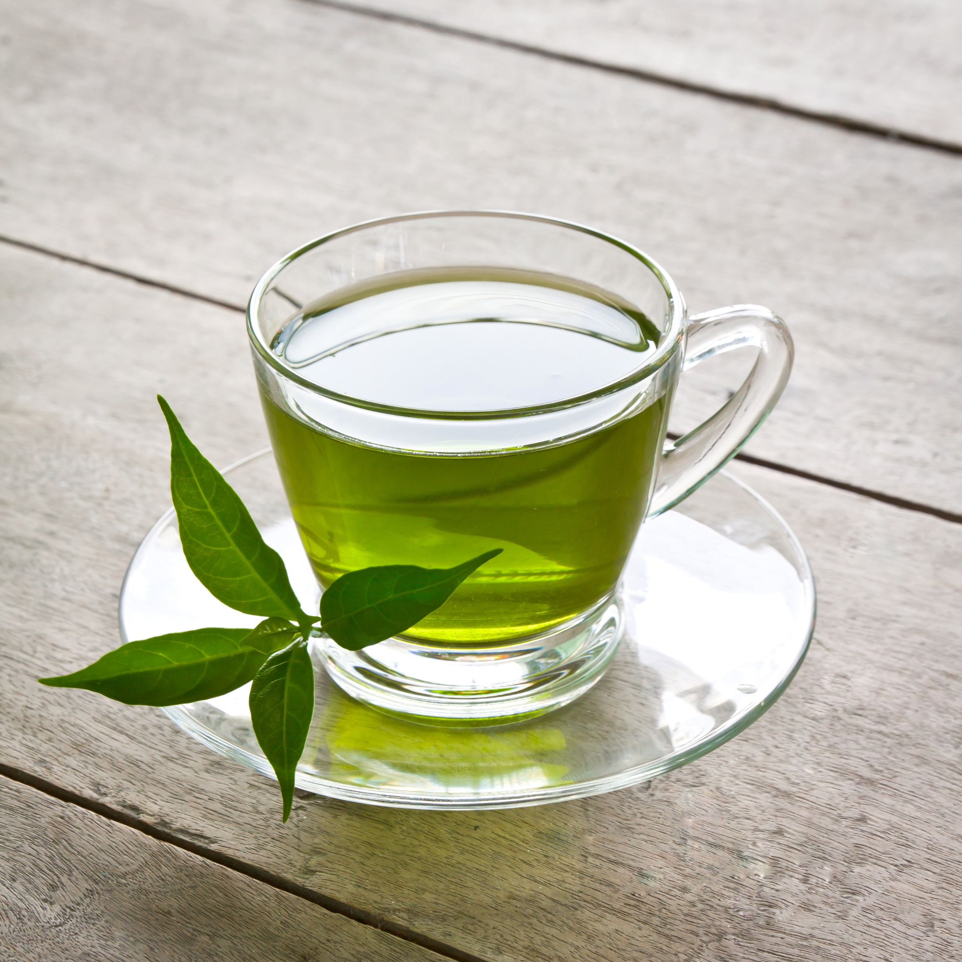
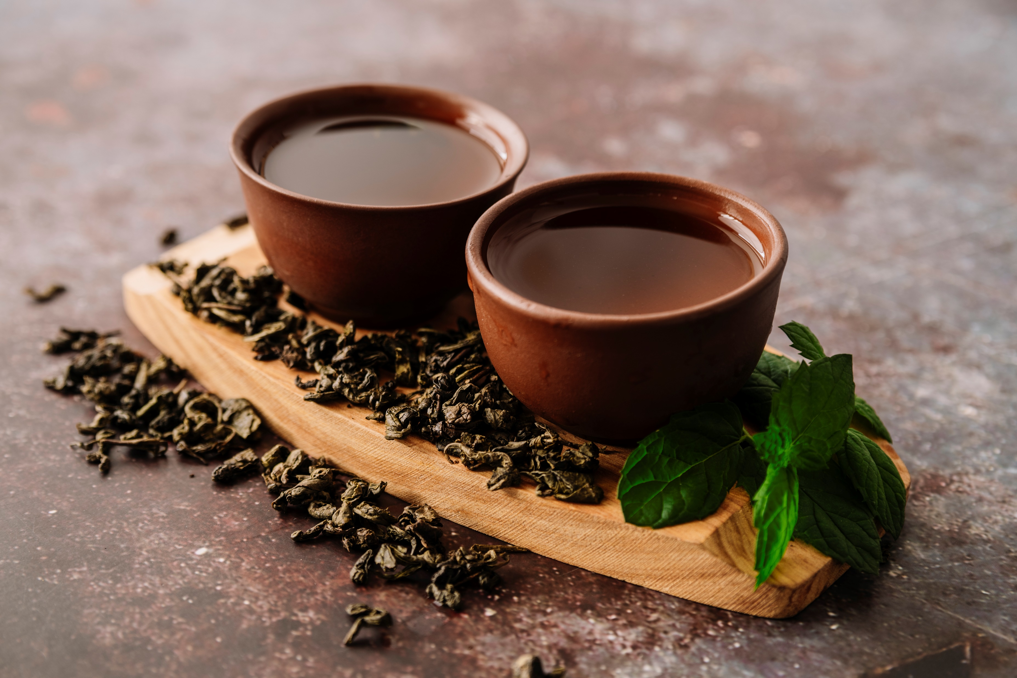
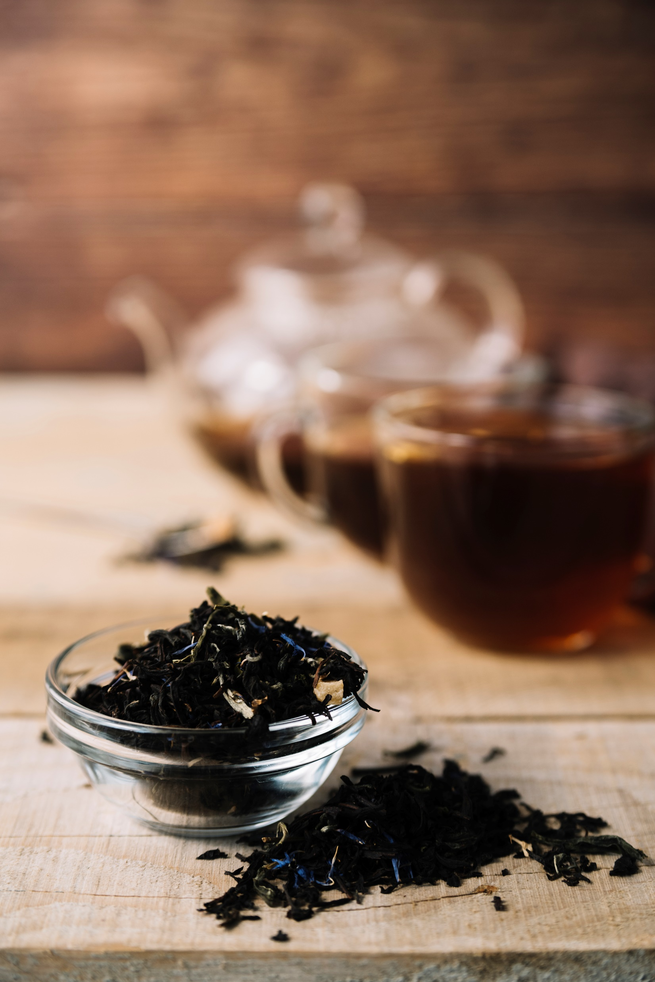
中國名茶
5
綠茶
味苦性寒，清熱去火，生津止渴，消食化痰
適合容易上火、身形較胖的人
紅茶
味甘性，生熱暖腹，助消化，去油膩
適合腸胃和身體較虛的人
青茶 / 烏龍茶
不寒不熱，潤膚潤喉，生津止渴

Slide 7
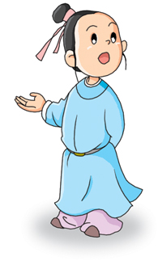
茶與文學
7
千百年來，文人墨客留下了無數與茶相關的文學作品
單是茶詩就有數千首！
《喜園中茶生》（節錄）韋應物
潔性不可污，為飲滌塵煩；
此物信靈味，本自出山原。

Slide 8
茶文化的精神内涵
8
清

Slide 9
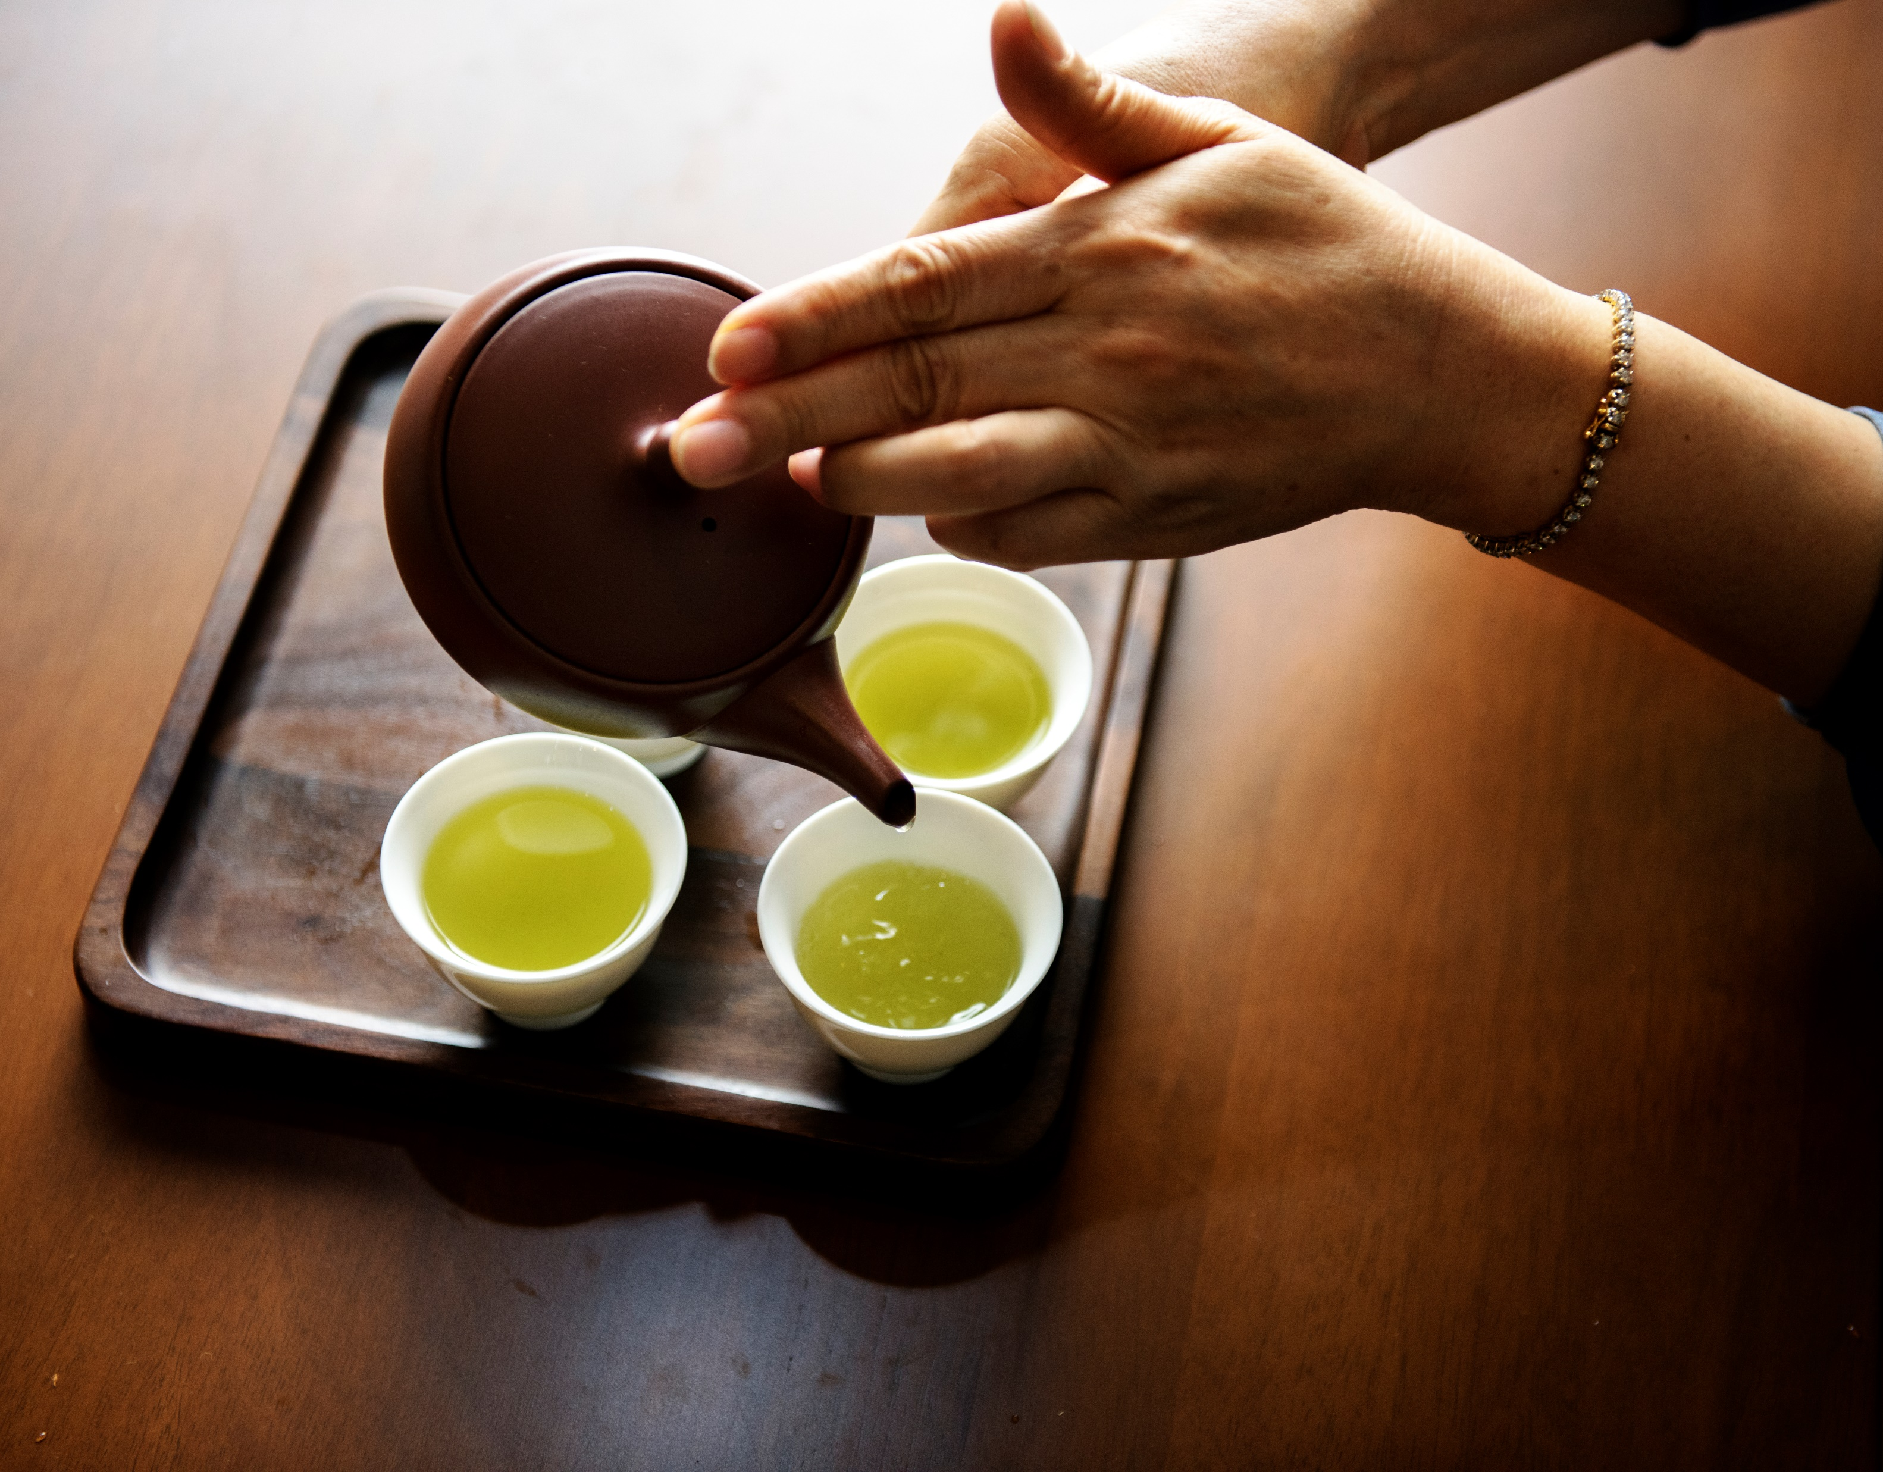
茶文化的精神内涵
9
敬

Slide 10
茶文化的精神内涵
和
10

Slide 11
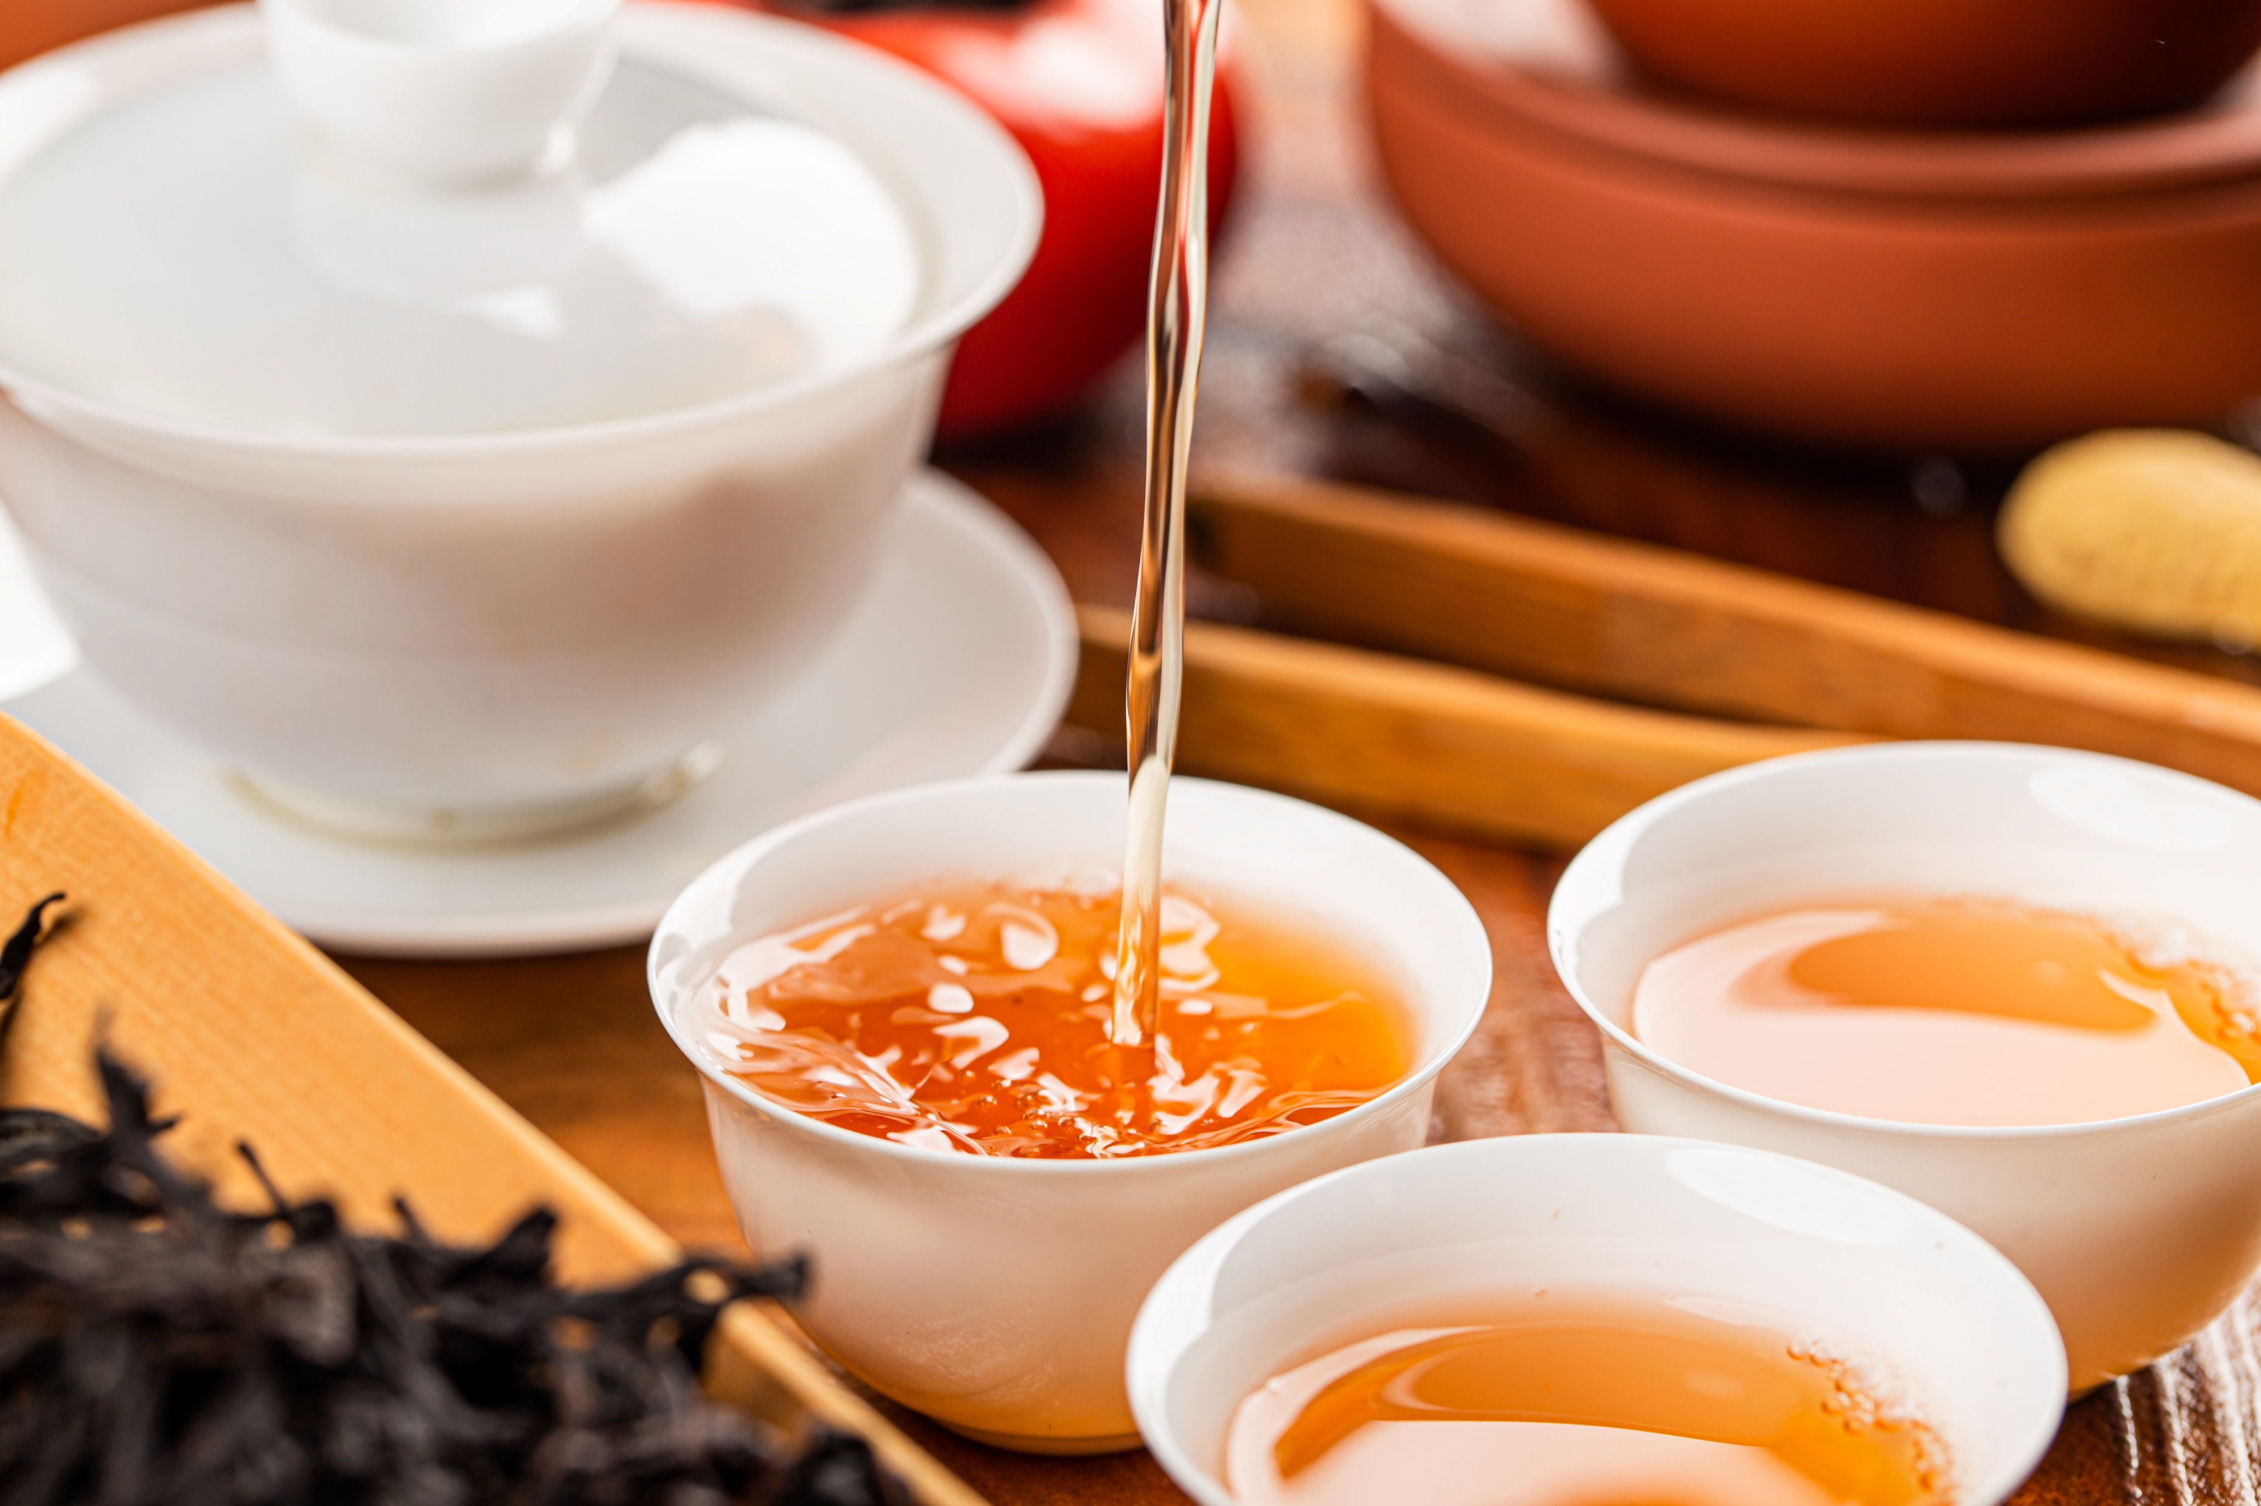
茶文化的精神内涵
11
美

Slide 12
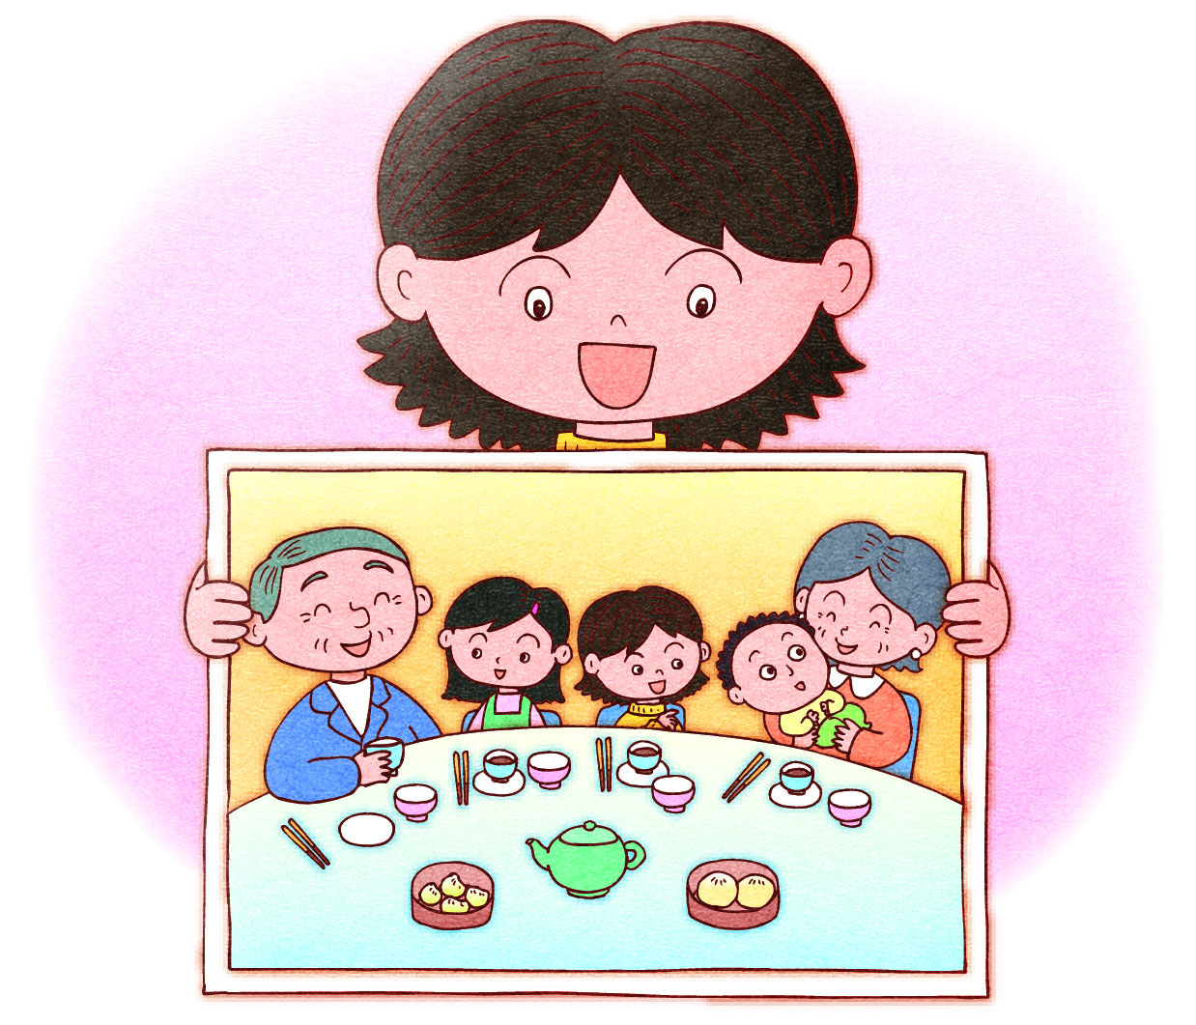
12
智慧
與世界文化交流的橋樑
生活態度
情感

Slide 13
鳴 謝
本教材承蒙下列機構及人士給予使用權及提供協助，謹此致謝。
圖片使用權
Image by Freepik
Image by dashu83 on Freepik
Image by rawpixel.com on Freepik
Image by zirconicusso on Freepik

